Slide 1


Název prezentace
Název projektu | Rozvoj vzdělávání na Slezské univerzitě v Opavě
Registrační číslo projektu | CZ.02.2.69/0.0./0.0/16_015/0002400
Prezentace předmětu:
Podnikání na Internetu
Vyučující:
doc. Mgr. Petr Suchánek, Ph.D.

Slide 2

Podnikání na Internetu
Přednáška 4
doc. Mgr. Petr Suchánek, Ph.D.

Slide 3
Obchodní modely B2B a B2C
B2B (Business to Business)
  obchodní vztah a komunikace mezi společnostmi navzájem bez přímého vlivu na konečného spotřebitele;
  patří mezi nejstarší složky elektronického podnikání;
  vesměs plnohodnotné elektronické obchodní vztahy;
  elektronická podoba umožňuje snížit náklady, automatizovat celý proces a zvýšit jeho rychlost;
  vyšším stupněm B2B obchodování jsou různá B2B internetová tržiště;
  nejsložitější B2B systémy potom fungují jako komunikační a distribuční sítě, sloužící především k regulaci již navázaných obchodních vztahů.
Notes:
csvukrs

Slide 4
Obchodní modely B2B a B2C
B2C (Business to Customer)
  nejrozšířenější model v internetovém podnikání;
  jde o prodej nebo jen podporu prodeje zákazníkům;
  příkladem mohou být například obchody, dodavatelé služeb a další;
  tři části B2C:
    prodej informací - tzv. „bit business“ – v tomto případě je možné produkt kompletně distribuovat elektronickou cestou;
    prodej zboží – produkt je objednán a případně i zaplacen elektronicky, jedná se však o hmotné zboží;
    poskytování reklamního prostoru – podmínkou je vlastnictví dostatečně navštěvovaného serveru.
Notes:
csvukrs

Slide 5
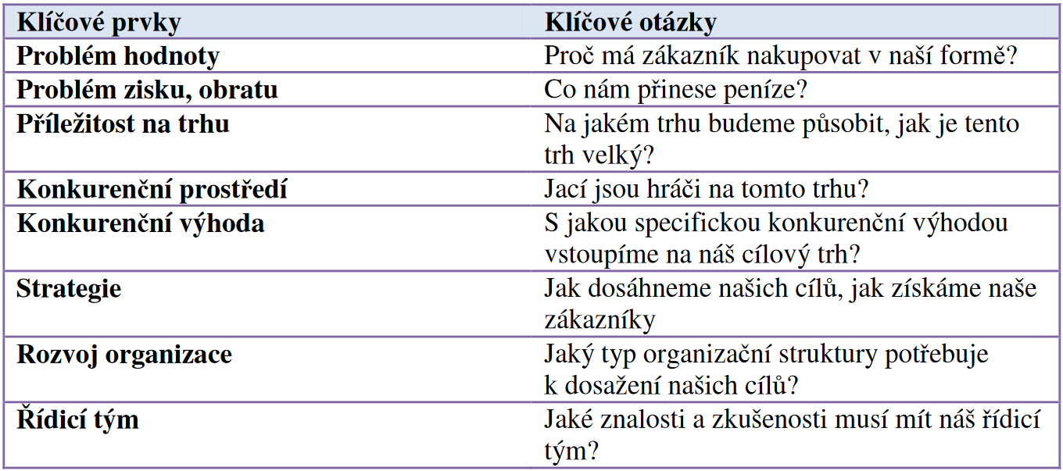
Obchodní modely B2B a B2C
Klíčové prvky obchodního modelu
Notes:
csvukrs

Slide 6
Obchodní modely B2B a B2C
Model příjmů
  jak bude firma vydělávat?
  jak bude firma generovat zisk?
  jaký bude zdroj příjmů?
  jaká bude návratnost investic?
Základní zdroje příjmů:
  Příjmy z reklamy;
  Tržby z předplatného (Informační portály, brokery a jiné služby, cestovní kanceláře);
  Poplatek za transakci (Elektronické aukce);
  Příjem z tržeb (elektronický obchod - e-shop), elektronické zásobování - e-Procurement, apod.);
  Affiliate marketing.
Notes:
csvukrs

Slide 7
Hodnota v e-business
Hodnota je údaj vzniklý objektivním/subjektivním posouzením hmotné/nehmotné podstaty a je vyjádřený v určitých měřitelných/neměřitelných jednotkách.
Hodnota pro zákazníka není absolutní veličina.
Hodnota se odvíjí například od;
  potřeby;
  kupní síly;
  psychologických aspektů;
  sociálních vlivů;
  apod.
Notes:
csvukrs

Slide 8
Hodnota v e-business
Dimenze hodnoty pro zákazníka
Dimenze hodnoty | Popis
Funkční | Schopnost plnit svůj funkční účel.
Sociální | Image produktu, možnost získat díky užívání produktu jisté sociální postavení.
Emocionální | Užitek získaný díky pocitům a emocím, které s produktem souvisí.
Epistemická | Je vázána k překvapení, zvědavosti, fantazii a touhou zákazníka po něčem novém.
Situační | Získávání užitku z produktu při určitých společenských situačních či fyzických okolnostech.
Notes:
csvukrs

Slide 9
Hodnota v e-business
Pro výrobce a prodejce
  je důležité, poznat co má pro zákazníka nejvyšší hodnotu a zaměřit se na procesy, které tuto hodnotu přinášejí;
Existuje rovnost mezi hodnotou, kterou zákazník pociťuje a cenou, kterou je ochoten zaplatit.
Z hlediska výrobku mohou být zdrojem hodnoty pro zákazníka standardní, rozšířené nebo potencionální vlastnosti výrobku.
Hodnota v rámci logistického řetězce:
  kratší dodací lhůta;
  zvláštní způsob doručení (například přivezení a uložení objemnějších produktů přímo na místo v bytě apod.);
  přidání dárku;
  a další.
Notes:
csvukrs

Slide 10
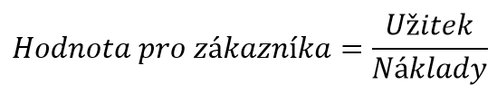
Hodnota v e-business
Za hodnotu je zákazník ochoten zaplatit.
Velikost hodnoty pro zákazníka můžeme v nejjednodušším případě vyjádřit ve tvaru:
Vedle tzv. tvrdých ukazatelů hrají v oblasti hodnoty výrobků i tzv. měkké, které se dají vyjádřit například:
  spokojeností zákazníka s produktem;
  individuální pocity potěšení či zklamání vyplývající ze srovnání vnímaného výkonu (užitku) a původních očekávání spojených s daným produktem.
Notes:
csvukrs

Slide 11
Hodnota v e-business
Vedle hodnoty pro zákazníka je důležitým ukazatelem hodnota pro prodejce, která je primárně představována každým prodaným výrobkem.
Každý neprodaný výrobek představuje pro firmu náklady resp. ztrátu (například náklady na skladování).
Optimálním stavem je tedy nalezení rovnováhy mezi hodnotou pro zákazníka a hodnotou pro prodejce.
Hodnota výrobků je zajišťována:
  vývojem a zaváděním nových produktů (nové technologicky vyspělé a bezpečné produkty);
  dostatečným množstvím prodejních kanálů;
  dostatečně dynamickými způsoby distribuce.
Notes:
csvukrs

Slide 12
Hodnota v e-business
Hodnotový řetězec rozčleňuje podnik do jeho strategicky významných činností.
Konkurenční výhodu získá podnik tím, že bude dělat tyto činnosti levněji a lépe než konkurence.
Hodnotový řetězec představuje soubor činností návrhu, výroby, prodeje na trhu, dodávky a podpory výrobku.
Aby tedy firma vyrobila a prodala výrobek nebo službu musí zajistit:
  návrh;
  výrobu;
  marketing;
  prodej;
  servis (v případě, že se jedná o obchodní společnost, výrobu nebereme v potaz)
Notes:
csvukrs

Slide 13
Hodnota v e-business
Notes:
csvukrs

Slide 14
Hodnota v e-business
Při výrobě výrobků se informace považují za součást podpory, které pomáhají ostatním aktivitám při vytváření hodnoty.
Informace jsou zpracovávány v rámci informačního systému firmy.
Vytváření hodnoty ve virtuálním hodnotovém řetězci (VHR) se realizuje v pěti různých činnostech, kterými jsou:
  shromažďování;
  organizování;
  výběr;
  syntéza;
  distribuce informací.
Notes:
csvukrs

Slide 15
Hodnota v e-business
Firmy ve VHR velice často přidávají hodnotu ve třech etapách:
  Dohled - neustále sledování fyzických operací pomocí informačních prostředků.
  Zrcadlení - substituce fyzických činností virtuálními (například spolupráce projektantů, kteří spolupracují na výrobě produktu a nejsou lokalizováni na jednom místě a spolupracují a komunikují pouze pomocí ICT).
  Formování nových vztahů - manažeři využívají tok informací ve vlastním virtuálním hodnotovém řetězci, aby mohli novými způsoby dodávat zákazníkům hodnotu.
Jelikož při generování nových produktů nebo hodnot se každá z těchto činností nachází kdekoli podél hodnotového řetězce, můžeme v podstatě vytvořit hodnotovou matici.
Notes:
csvukrs

Slide 16
Hodnota v e-business
Notes:
csvukrs

Slide 17
E-shop
https://www.mujprvnieshop.cz/podnikani-na-internetu/?utm_id=search&gclid=EAIaIQobChMI4enzh8i07wIVWgWiAx0gFArKEAAYASAAEgJ9YPD_BwE
Notes:
csvukrs

Slide 18
Děkuji za pozornost
Otázky?
Notes:
csvukrs

